Slide 1
Функции 2
Анонимные функции, рекурсия, декораторы

Slide 2
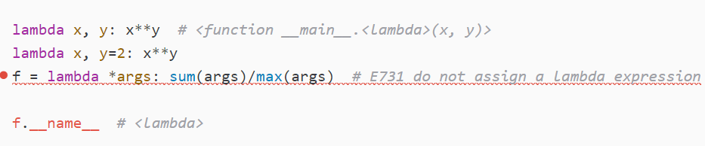
Анонимные функции
Безымянные функции
Призваны быть короткими, ситуативными
Поддерживают именованные аргументы и упаковку

Slide 3
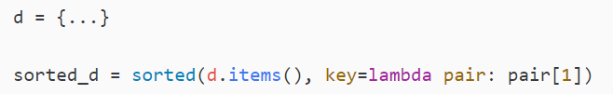
Анонимные функции
Типичное использование – для передачи в другую функцию
Лямбды призваны быть одноразовыми, поэтому они и безымянные

Slide 4
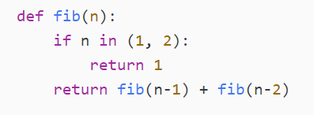
Рекурсия
Рекурсия для функций – выражение функции через саму себя.
Часто это удобно и выразительно, но не эффективно, а иногда и опасно.
Что не так с этой функцией?

Slide 5
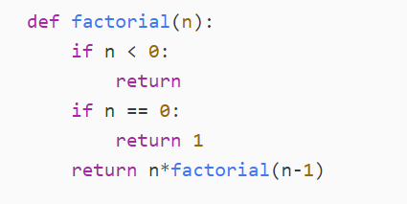






Рекурсия и стэк

Slide 6
Рекурсия и стэк
С ростом рекурсии растет стэк и потребляемая память
Стэк нерезиновый
А конкретно его размер равен sys.getrecursionlimit()
Его можно изменить – sys.setrecursionlimit()

Slide 7
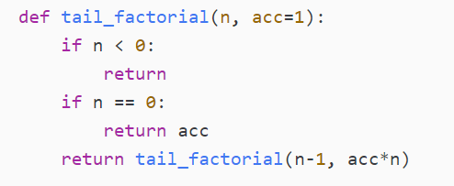
Хвостовая оптимизация Tail Call optimization
Суть: если функция возвращает ТОЛЬКО вызов функции – можно не выделять новый фрейм на стэке

Slide 8

Tail Call optimization & Python
В Python ее нет

Slide 9
Декораторы
def get_greetings(name):
result = "Hello {0}, How are You?".format(name)
return result
############################
def get_greetings(name):
result = "Hello {0}, How are You?".format(name)
result = "<p>{0}<p>".format(result)
return result
############################
def add_p(func):
def func_wrapper(name):
return "<p>{0}<p>".format(func(name))
return func_wrapper
def get_greetings(name):
result = "Hello {0}, How are You?".format(name)
return result
get_greetings = add_p(get_greetings)
def add_p(func):
def func_wrapper(name):
return "<p>{0}<p>".format(func(name))
return func_wrapper
@add_p
def get_greetings(name):
result = "Hello {0}, How are You?".format(name)
return result

Slide 10
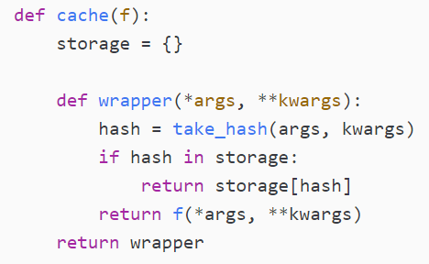
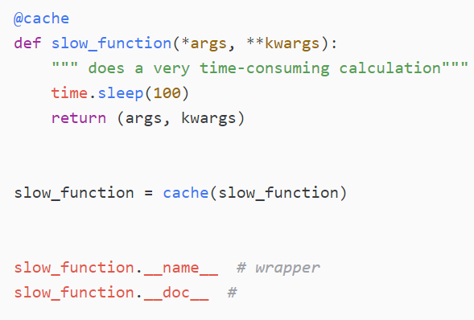
Декораторы
Используйте декоратор functools.wraps для копирования __name__ и __doc__

